Slide 1
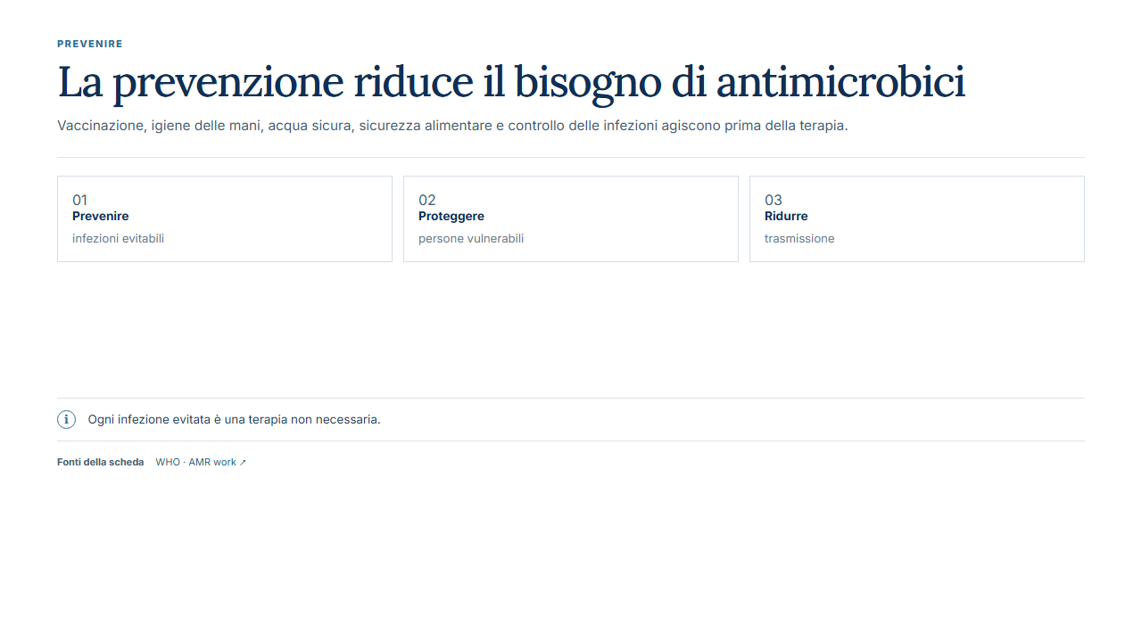
Notes:
PREVENIRE La prevenzione riduce il bisogno di antimicrobici Vaccinazione, igiene delle mani, acqua sicura, sicurezza alimentare e controllo delle infezioni agiscono prima della terapia. 01 Prevenire infezioni evitabili 02 Proteggere persone vulnerabili 03 Ridurre trasmissione i Ogni infezione evitata è una terapia non necessaria. Fonti della scheda WHO · AMR work ↗
Fonti cliccabili:
WHO · AMR work ↗: https://www.who.int/our-work/antimicrobial-resistance

Slide 2
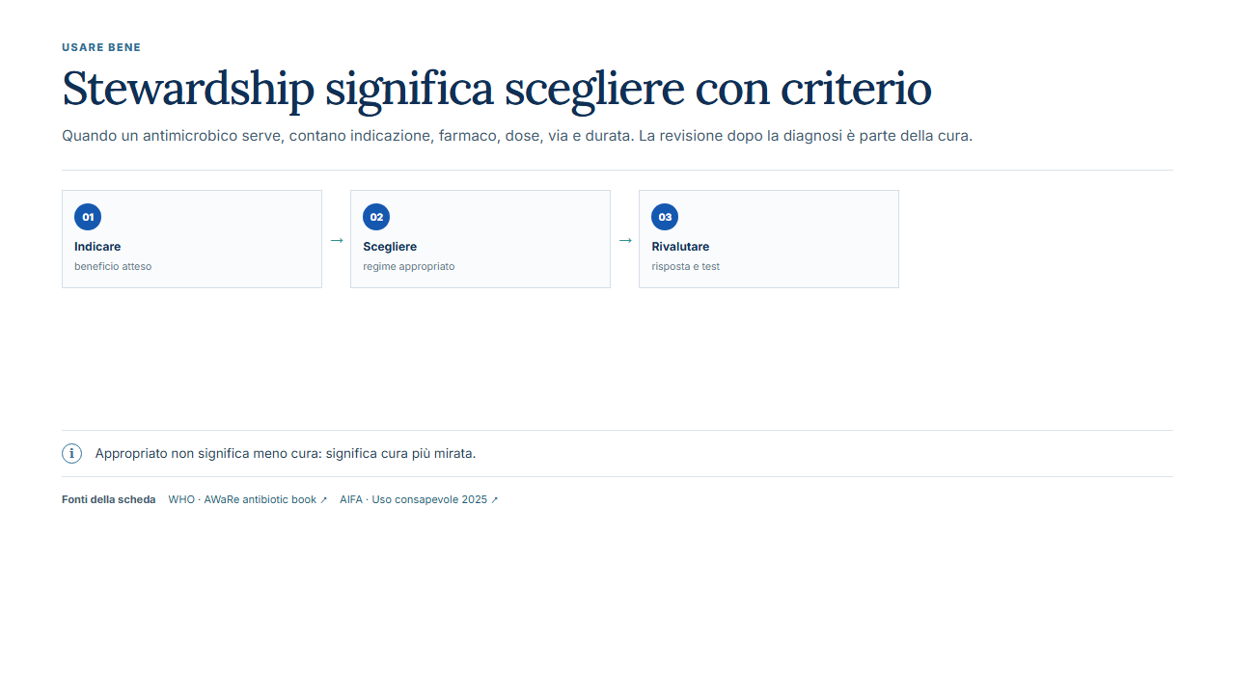
Notes:
USARE BENE Stewardship significa scegliere con criterio Quando un antimicrobico serve, contano indicazione, farmaco, dose, via e durata. La revisione dopo la diagnosi è parte della cura. 01 Indicare beneficio atteso → 02 Scegliere regime appropriato → 03 Rivalutare risposta e test i Appropriato non significa meno cura: significa cura più mirata. Fonti della scheda WHO · AWaRe antibiotic book ↗ AIFA · Uso consapevole 2025 ↗
Fonti cliccabili:
WHO · AWaRe antibiotic book ↗: https://www.who.int/publications/i/item/9789240061829
AIFA · Uso consapevole 2025 ↗: https://www.aifa.gov.it/campagna-sull-uso-consapevole-degli-antibiotici-2025

Slide 3
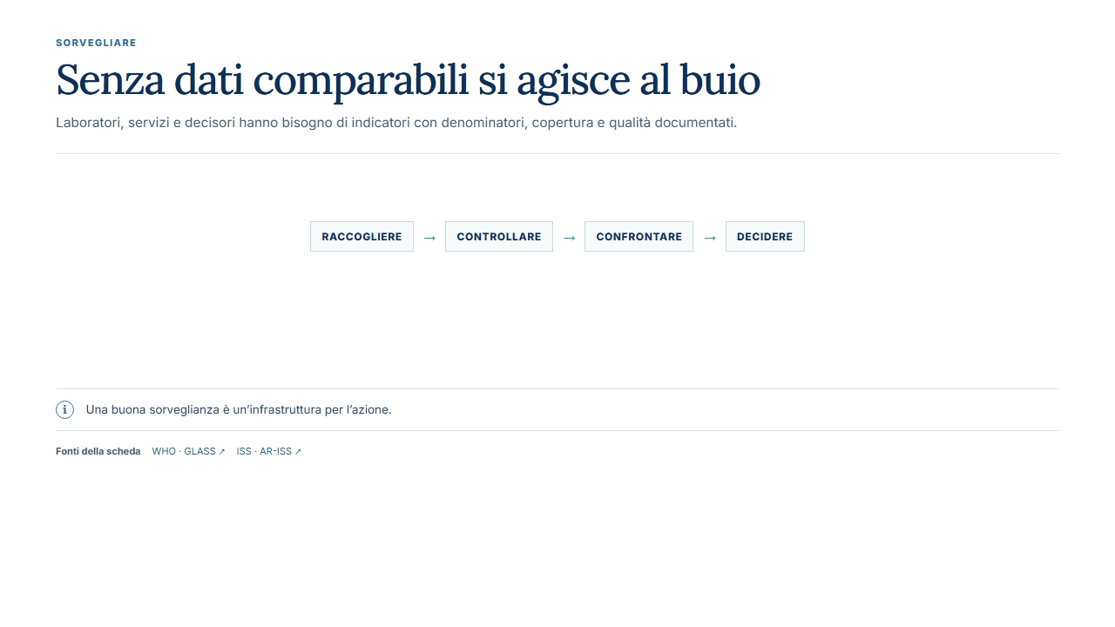
Notes:
SORVEGLIARE Senza dati comparabili si agisce al buio Laboratori, servizi e decisori hanno bisogno di indicatori con denominatori, copertura e qualità documentati. RACCOGLIERE → CONTROLLARE → CONFRONTARE → DECIDERE i Una buona sorveglianza è un’infrastruttura per l’azione. Fonti della scheda WHO · GLASS ↗ ISS · AR-ISS ↗
Fonti cliccabili:
WHO · GLASS ↗: https://www.who.int/initiatives/glass
ISS · AR-ISS ↗: https://www.epicentro.iss.it/antibiotico-resistenza/ar-iss-rapporto

Slide 4
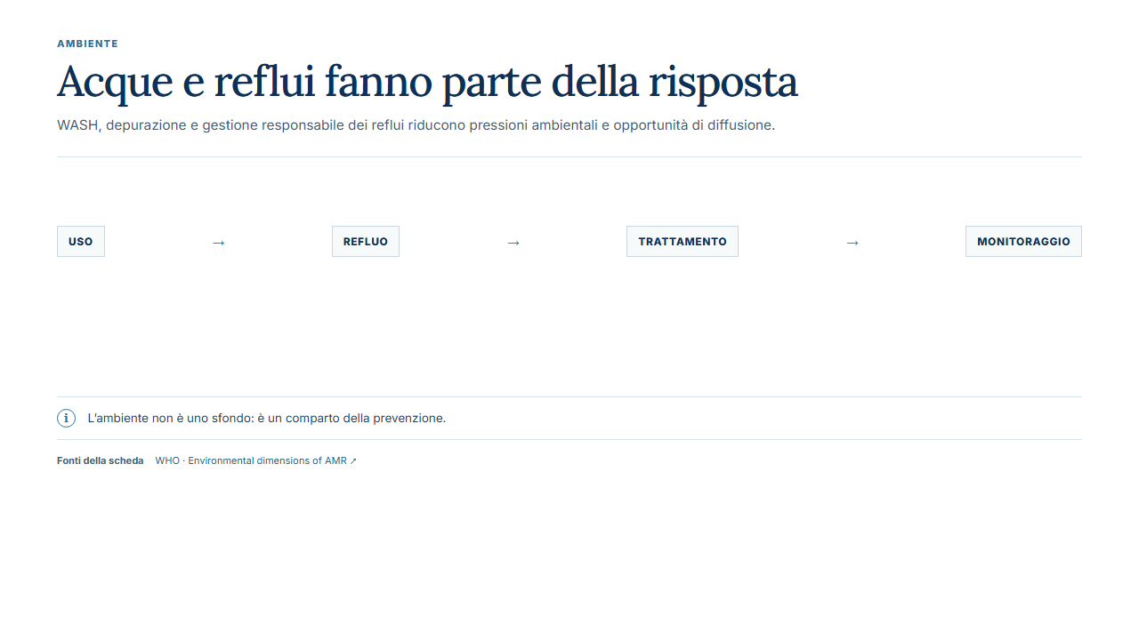
Notes:
AMBIENTE Acque e reflui fanno parte della risposta WASH, depurazione e gestione responsabile dei reflui riducono pressioni ambientali e opportunità di diffusione. USO → REFLUO → TRATTAMENTO → MONITORAGGIO i L’ambiente non è uno sfondo: è un comparto della prevenzione. Fonti della scheda WHO · Environmental dimensions of AMR ↗
Fonti cliccabili:
WHO · Environmental dimensions of AMR ↗: https://www.who.int/publications/i/item/9789240052352

Slide 5
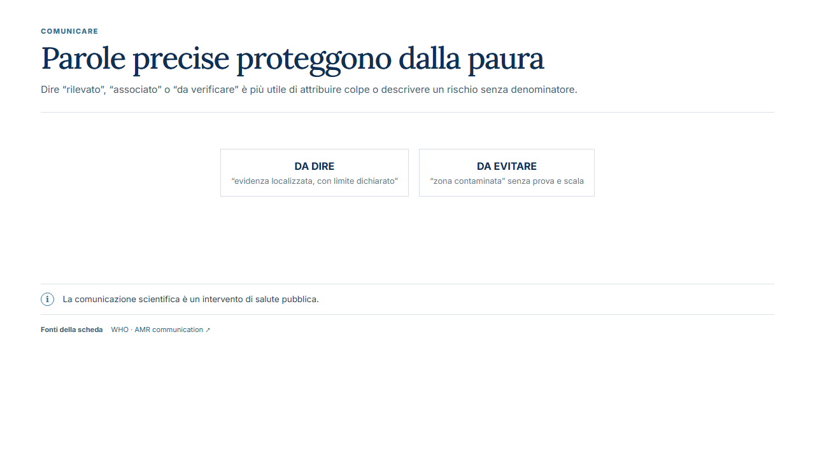
Notes:
COMUNICARE Parole precise proteggono dalla paura Dire “rilevato”, “associato” o “da verificare” è più utile di attribuire colpe o descrivere un rischio senza denominatore. DA DIRE “evidenza localizzata, con limite dichiarato” DA EVITARE “zona contaminata” senza prova e scala i La comunicazione scientifica è un intervento di salute pubblica. Fonti della scheda WHO · AMR communication ↗
Fonti cliccabili:
WHO · AMR communication ↗: https://www.who.int/health-topics/antimicrobial-resistance

Slide 6
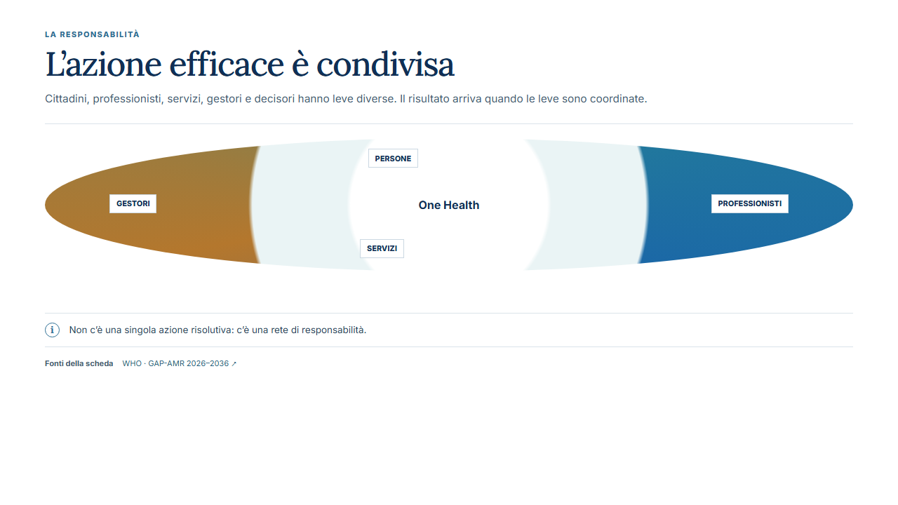
Notes:
LA RESPONSABILITÀ L’azione efficace è condivisa Cittadini, professionisti, servizi, gestori e decisori hanno leve diverse. Il risultato arriva quando le leve sono coordinate. PERSONE PROFESSIONISTI SERVIZI GESTORI ISTITUZIONI One Health i Non c’è una singola azione risolutiva: c’è una rete di responsabilità. Fonti della scheda WHO · GAP-AMR 2026–2036 ↗
Fonti cliccabili:
WHO · GAP-AMR 2026–2036 ↗: https://www.who.int/news/item/25-05-2026-the-world-health-assembly-adopts-updated-global-action-plan-on-antimicrobial-resistance-%282026-2036%29

